Slide 1
Виртуальные лабораторные работы с использованием ПК SCAD Office
Докладчик Ассистент кафедры Строительные конструкции И.А. Порываев

Slide 2
Методологический подход
к лабораторным работам в вузе
Обязательным атрибутом любого лабораторного эксперимента является единство двух категорий знаний:
эмпирических и теоретических.
К эмпирическим методам исследования относят наблюдение,
сравнение, измерение и эксперимент.
К теоретическим – аналогию, идеализацию, формализацию и др.
С развитием проектных программных комплексов появилась возможность создания расчетных моделей конструкций практически любой степени сложности с последующим анализом их НДС. Очень интересным и перспективным стало сравнение результатов расчетов исследуемого объекта, полученных:
а) классическими инженерными методами;
б) при помощи проектирующих комплексов;
в) непосредственно экспериментом.

Slide 3
Для получения более полной информации об исследуемом объекте, целесообразным представляется рассмотрение трех его моделей:
1.Теоретическая (упрощенная) модель –
идеализированная модель объекта, основанная на классическом инженерном подходе (на основных теоретических положениях теории сопротивления материалов и строительной механики).
2.Математическая (КЭ) модель –
конечно-элементная модель (созданная на принципах теории упругости), определение напряженно-деформированного состояния которой реализуется в современных программных комплексах.
3.Механическая модель –
лабораторный образец, имитирующий натурную конструкцию (возможно, в определенном масштабе).

Slide 4
Виртуальные лабораторные работы для дисциплины «Металлические конструкции, включая сварку»

Slide 5
Анализ устойчивости центрально-сжатой стойки сквозного сечения
виртуальная лабораторная работа №1

Slide 6
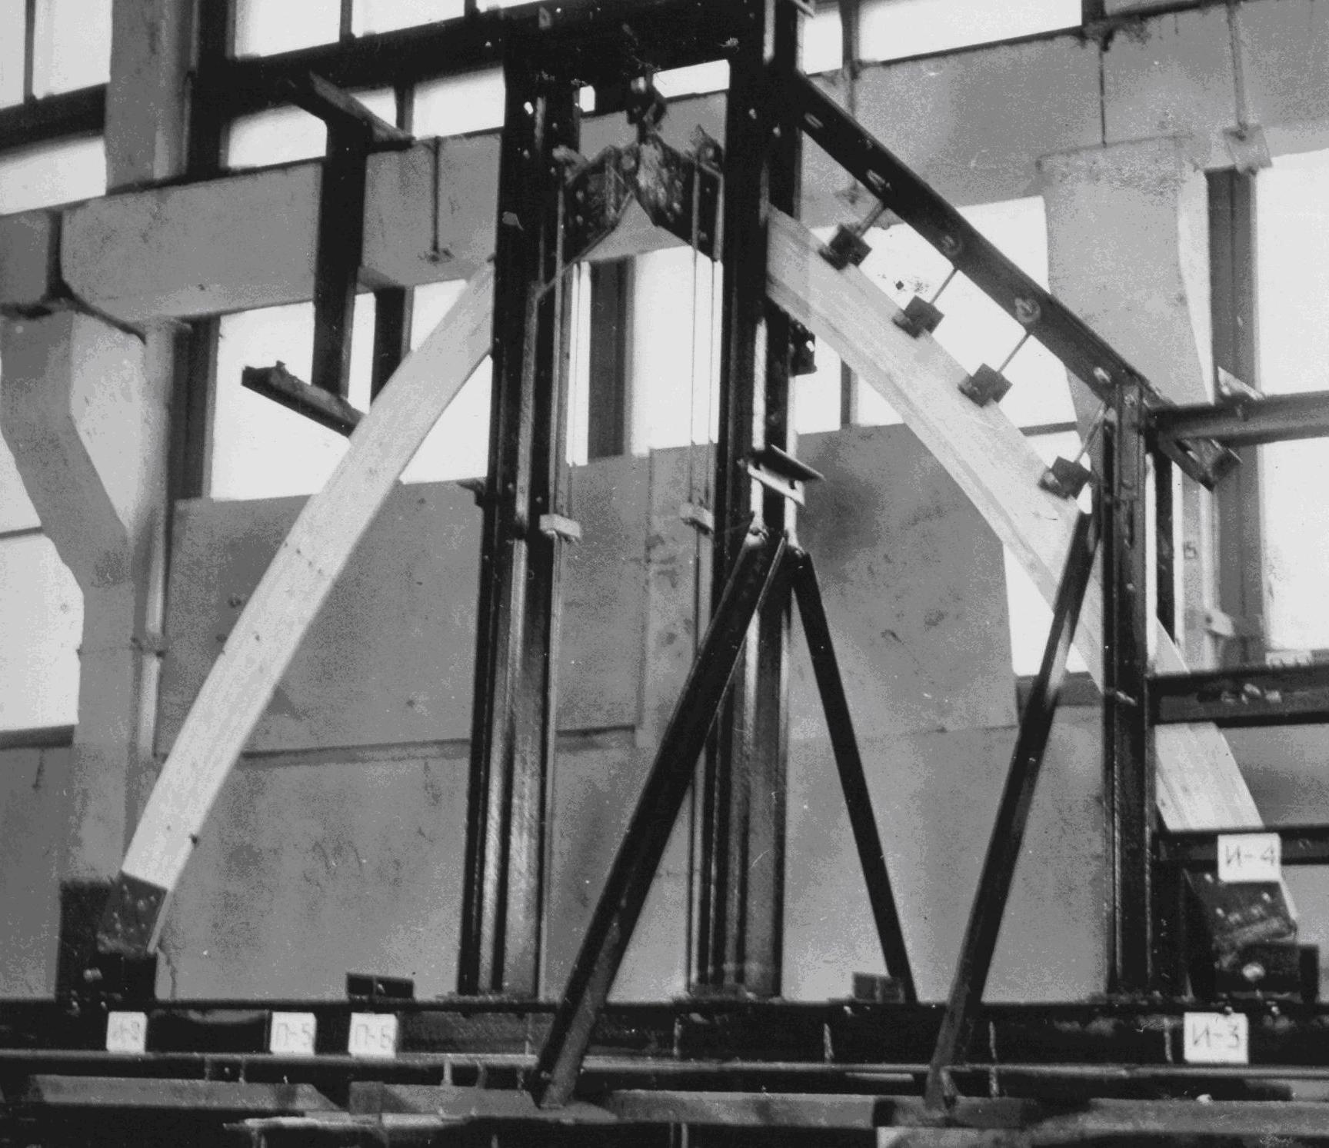
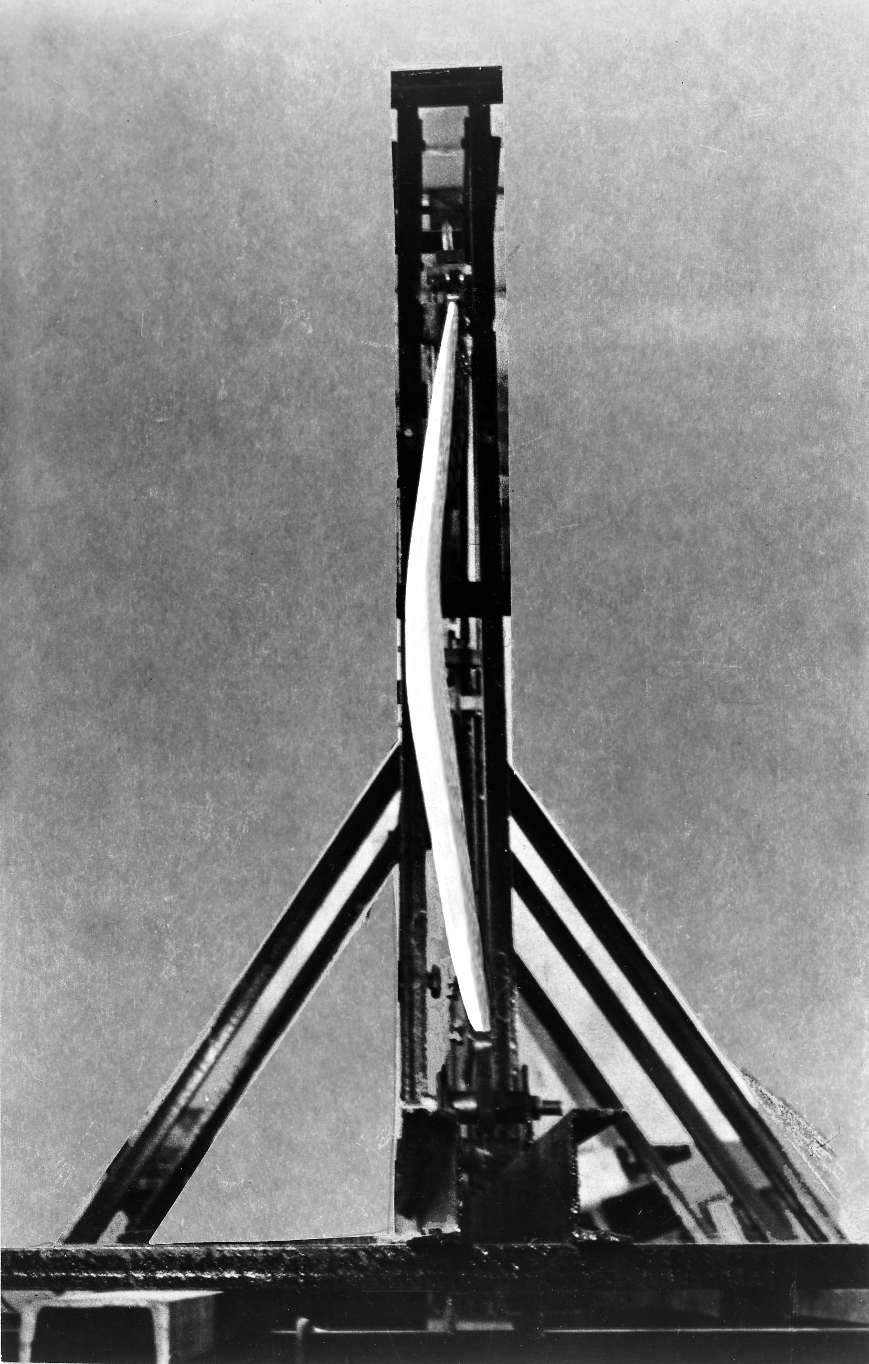
Проблемы постановки физического эксперимента по анализу устойчивости
Необходимость использования дорогостоящих экспериментальных установок и чувствительных контрольно-измерительных приборов.
Сложность постановки эксперимента.
Использование крупноразмерных образцов.
Невозможность многократного использования лабораторных образцов (один образец - один эксперимент)

Slide 7
Цель работы
1. Анализ устойчивости центрально-сжатой стойки с применением ПК SCAD
2. Определение критической силы (по Эйлеру) и формы потери устойчивости
3. Определение критической силы по методике норм проектирования
4. Сравнительный анализ результатов

Slide 8
Принципиальная схема выполнения работы
Теоретические сведения
ПК SCAD
«Ручной» расчет
КОНСТРУКТОР СЕЧЕНИЙ
Создание расчетной модели и анализ устойчивости по классической теории
Анализ устойчивости по классической теории
Теории устойчивости
Программа КРИСТАЛЛ
Анализ устойчивости по методике норм проектирования
Анализ устойчивости по методике норм проектирования
Нормы проектирования
Изменение одного из параметров системы и установление зависимостей
Анализ результатов, формулирование выводов

Slide 9
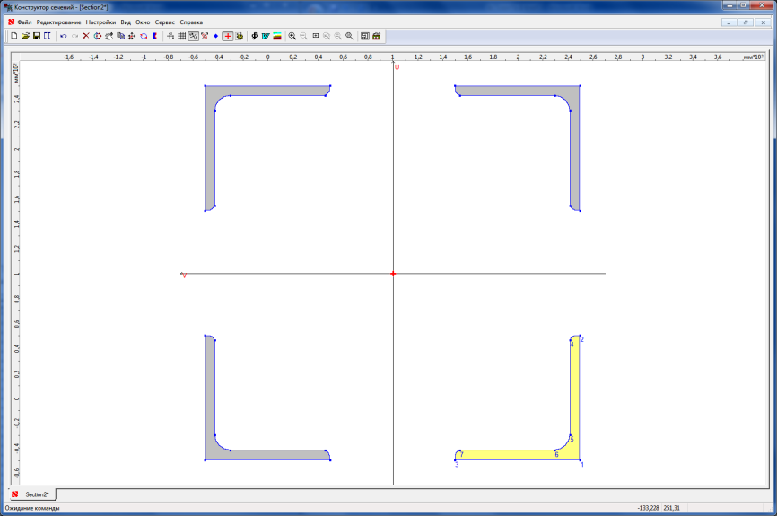
Использование ПК SCAD
Определение геометрических характеристик (КОНСТРУКТОР СЕЧЕНИЙ)
Определение формы потери устойчивости и критической силы
Создание расчетной модели

Slide 10
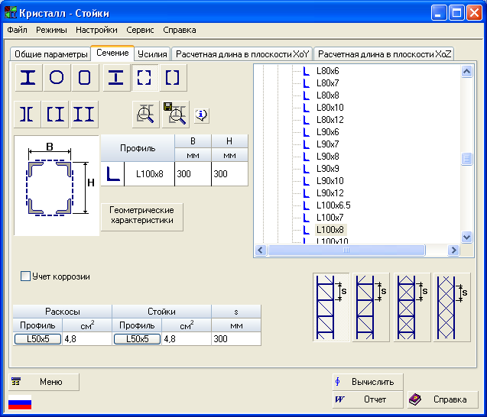
Использование ПК SCAD
Автоматизированный расчет стойки по нормам проектирования с помощью программы КРИСТАЛЛ

Slide 11
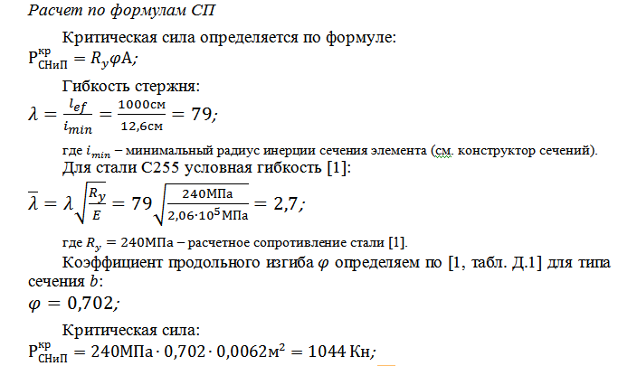
Теоретические расчеты по СП (СниП)
Определение критической силы по формуле Эйлера
Определение критической силы по нормам проектирования

Slide 12
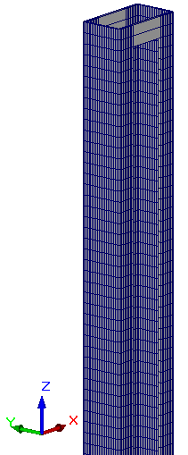
Использование оболочечных КЭ
Создание расчетной модели
Анализ устойчивости

Slide 13
Анализ результатов
Построение зависимостей между гибкостью и критической силой при использовании различных теорий

Slide 14
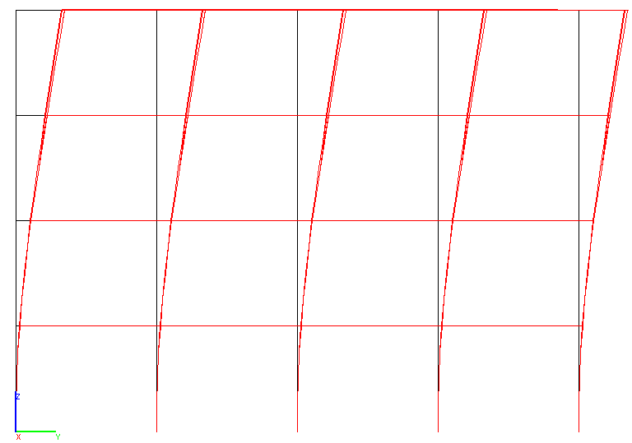
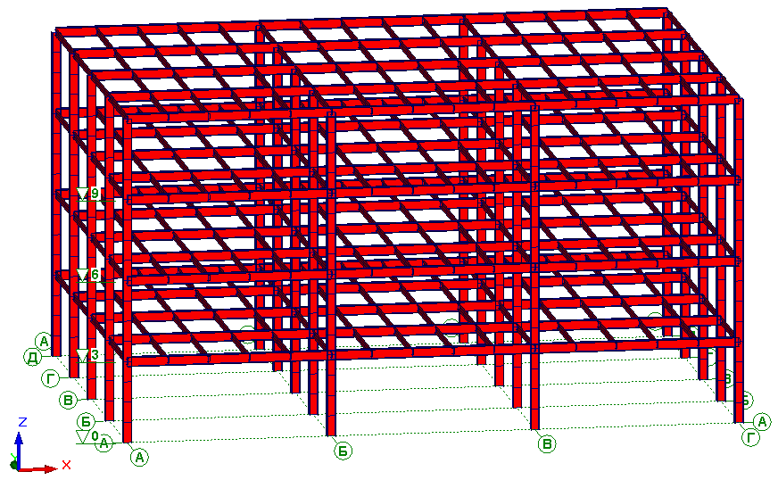
Возможное развитие методических указаний
Анализ устойчивости балок (местная и общая) и зданий в целом

Slide 15
Основные преимущества виртуальной лабораторной работы
Избегание трудностей, связанных с постановкой физического эксперимента.
Каждый студент выполняет индивидуальный эксперимент (количество вариантов исходных данных практически не ограничено).
Подтверждение автоматизированного расчета «ручным» позволяет студенту понять основные принципы заложенных в программный комплекс алгоритмов и методик («общение» с программой не как с абстрактным «черным ящиком»).
Необходимость выполнять исследовательскую работу (анализ ряда экспериментов, построение зависимостей, сравнение результатов).
Внедрение в учебный процесс современных информационно-коммуникационных технологий.

Slide 16
РАБОТА И РАСЧЕТ ФЛАНГОВЫХ УГЛОВЫХ СВАРНЫХ ШВОВ
виртуальная лабораторная работа №2

Slide 17
Цель работы
1. Исследование напряженно-деформированного состояния (НДС) сварных фланговых угловых швов и соединяемых элементов.
2. Определение характера напряжений в сварном шве и сравнение полученных результатов с расчетом по СП.
3. Определение коэффициента концентрации напряжений фланговых швов.

Slide 18
Порядок выполнения лабораторной работы
Создание и расчет конечно-элементной модели на ЭВМ с помощью вычислительного комплекса SCAD. Для упрощения создания модели используются предварительно подготовленные схемы-заготовки.
2. Анализ результатов расчета, определение НДС и коэффициента концентрации.
3. Расчет по теоретическим формулам СП [1].
4. Сравнение результатов и выводы.

Slide 19
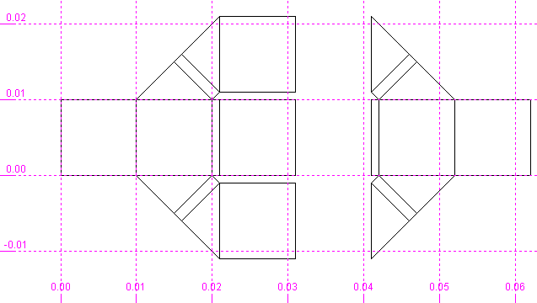
Образец выполнения
Загрузка схемы-заготовки

Slide 20
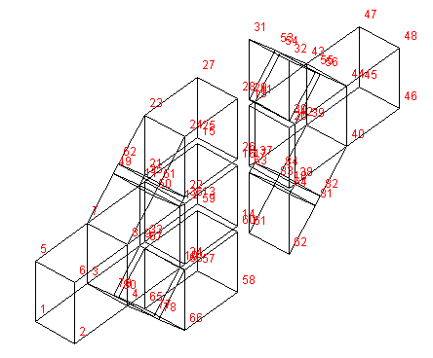
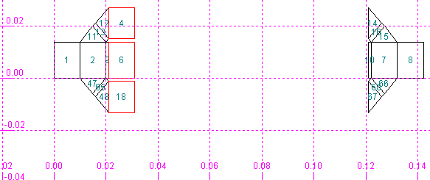
Образец выполнения
Операции редактирования

Slide 21
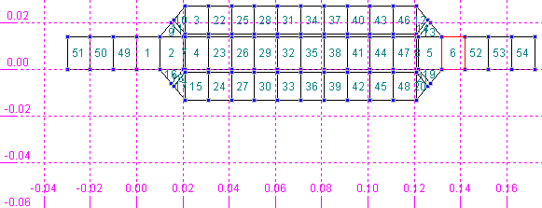
Образец выполнения
Операции редактирования

Slide 22
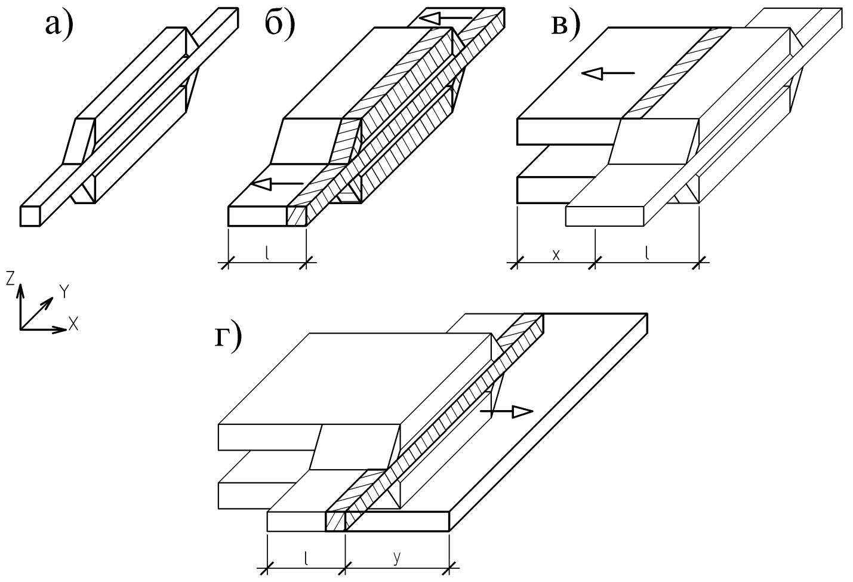
Образец выполнения
Копирование элементов

Slide 23
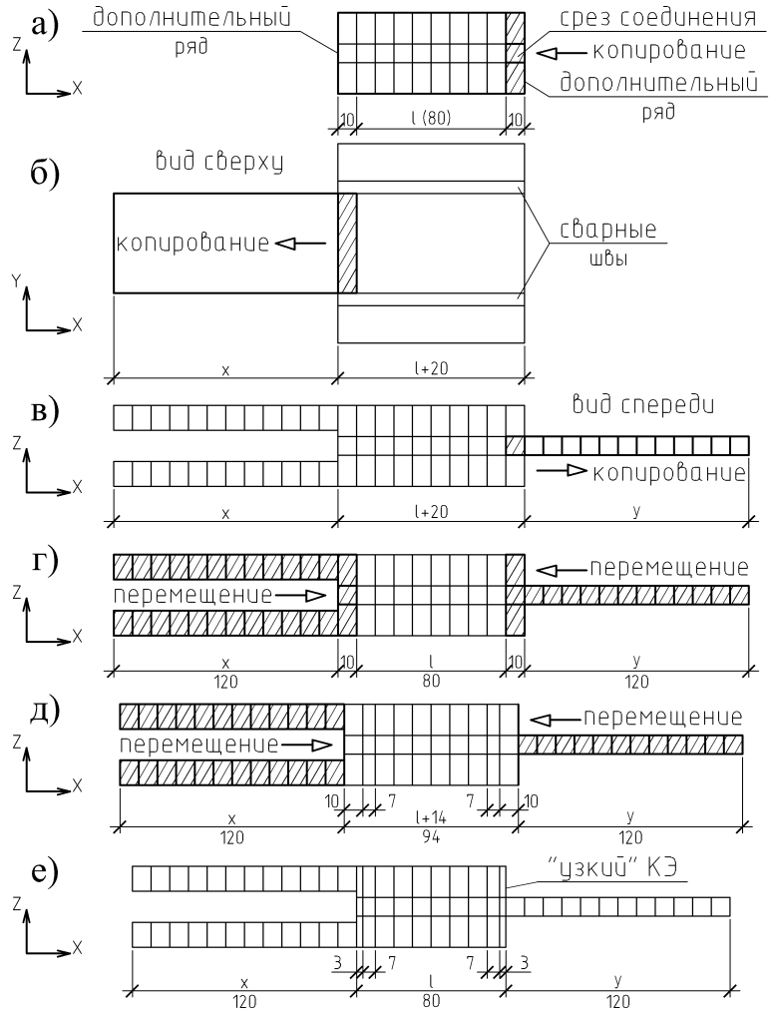
Образец выполнения
Схема выполнения модели

Slide 24
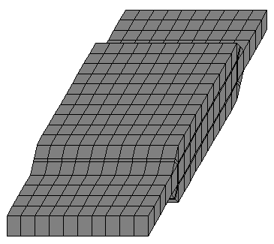
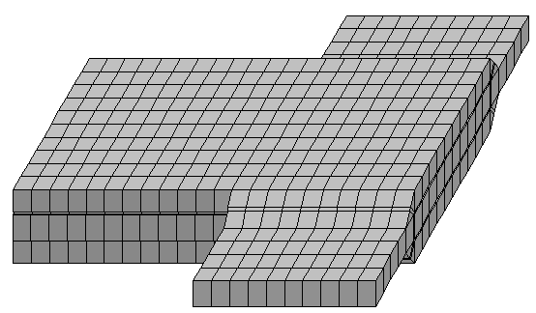
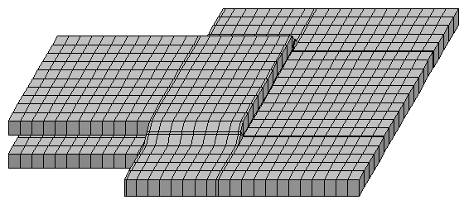
Образец выполнения
Шаги создания модели

Slide 25
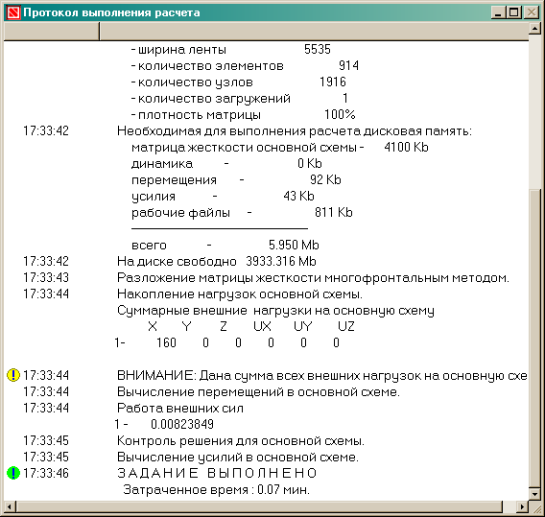
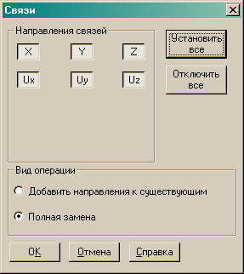
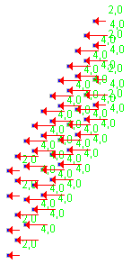
Образец выполнения
Дополнительные операции:
Закрепление схемы (установка связей)
Ввод нагрузок
Назначение жесткостей конечным элементам
Статический расчет

Slide 26
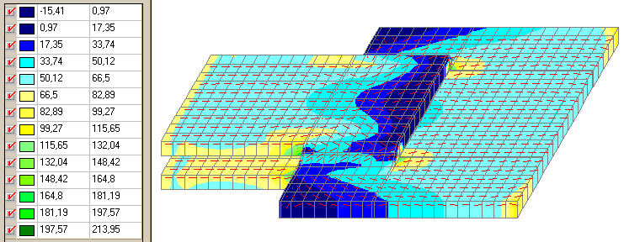
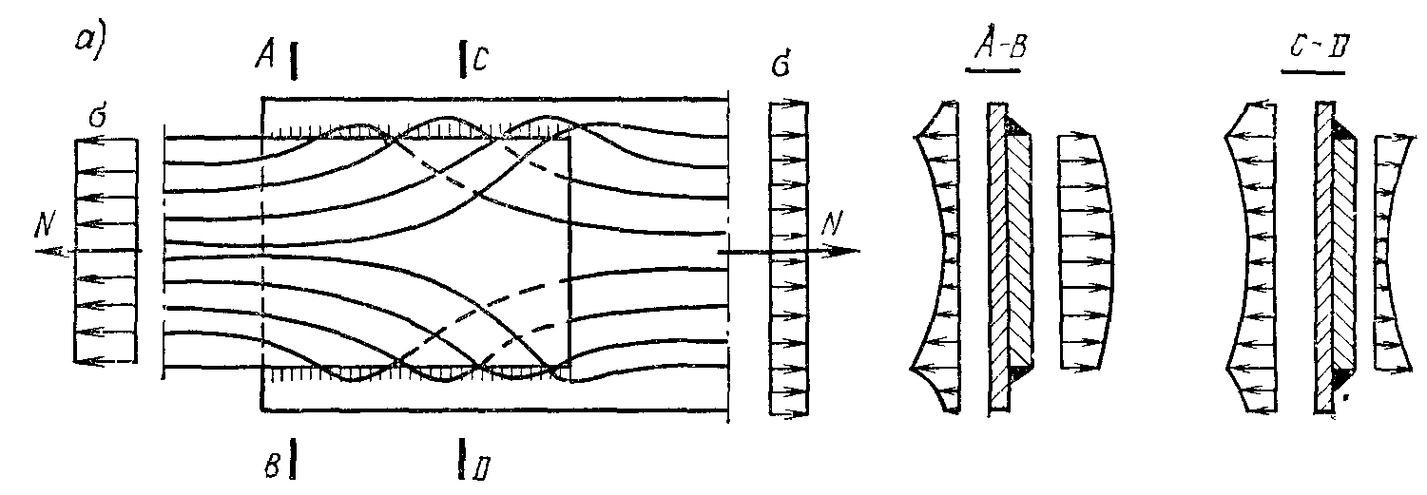
Образец выполнения
Изополя главных напряжений, кН/м² c отображением направлений главных площадок
Теоретическое распределение напряжений в сварном фланговом соединении
Анализ результатов

Slide 27
Образец выполнения
Нормальные напряжения в средней пластине, сечение A-B, кН/м²
Анализ результатов

Slide 28
Образец выполнения
Нормальные напряжения в накладке, сечение С-D, кН/м²
Анализ результатов

Slide 29
Образец выполнения
Нормальные напряжения в средней пластине, сечение C-D, кН/м²
Анализ результатов

Slide 30
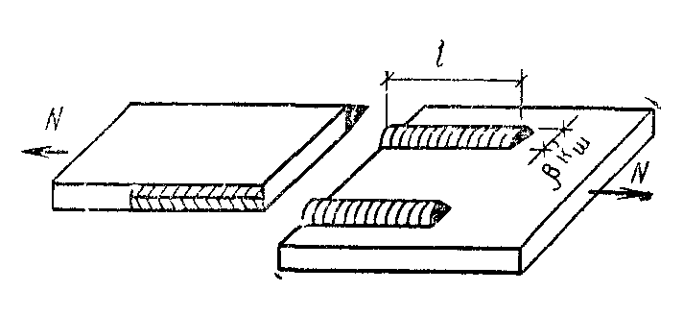
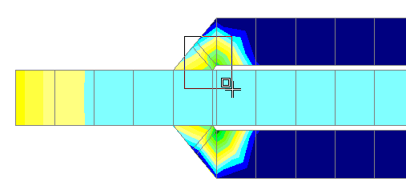
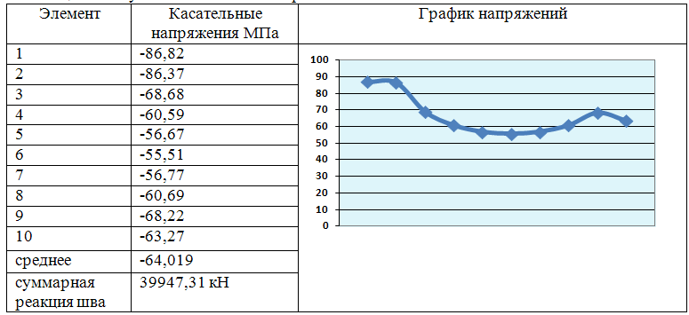
Образец выполнения
Плоскость разрушения флангового шва
Анализируемый фрагмент схемы
Коэффициент концентрации
и определение среднего напряжения

Slide 31
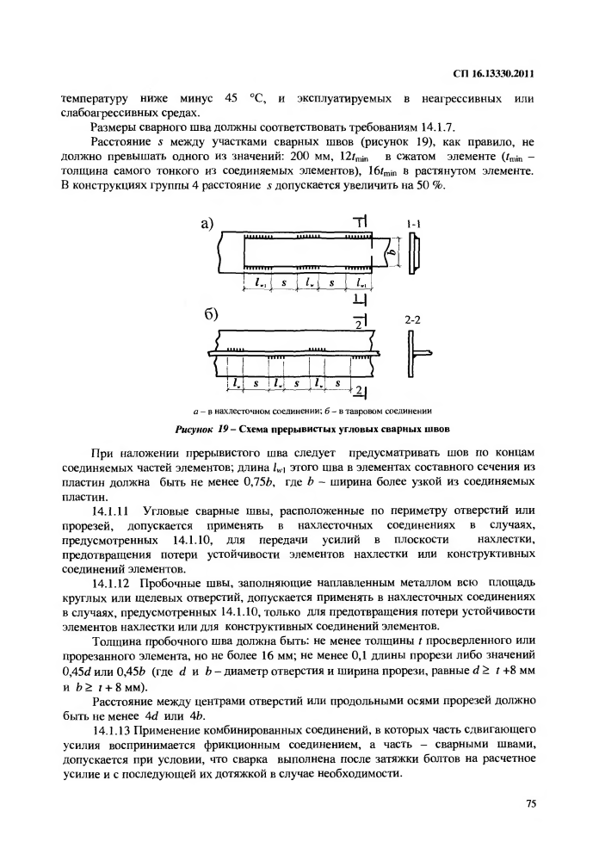
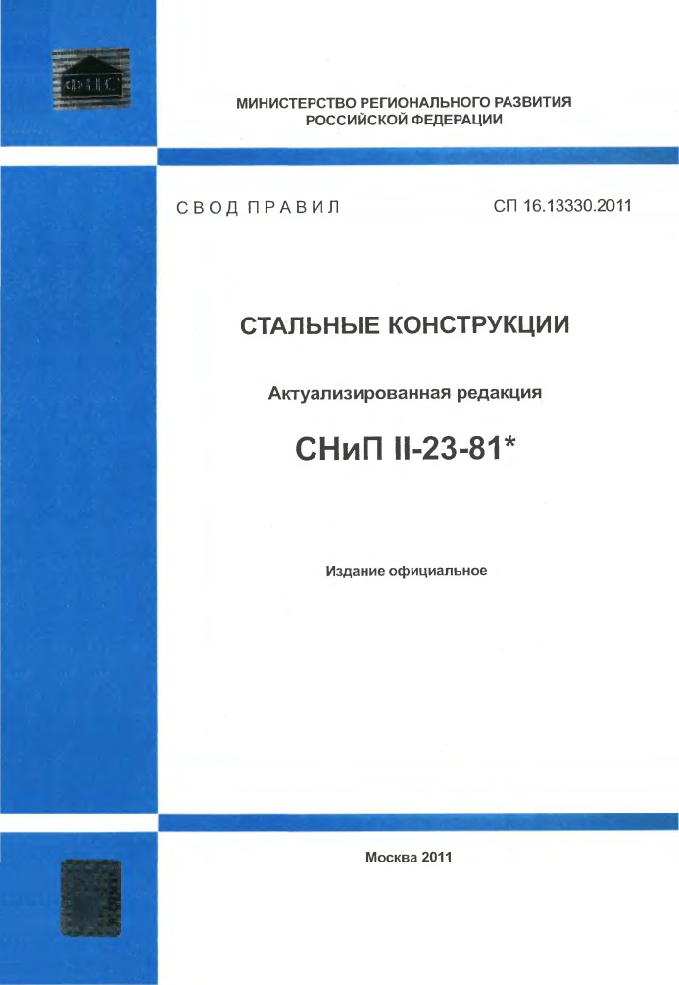
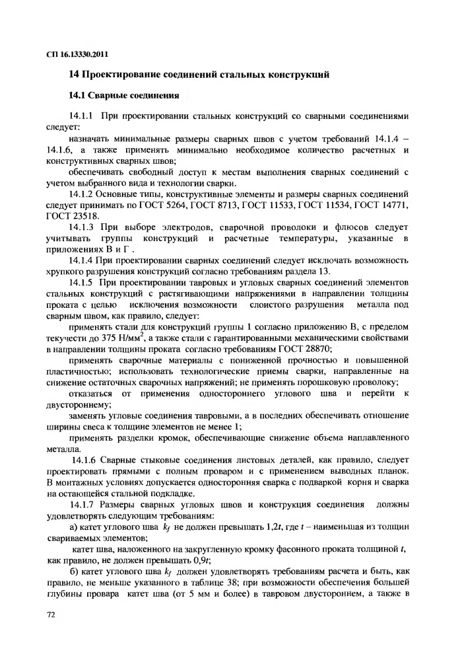
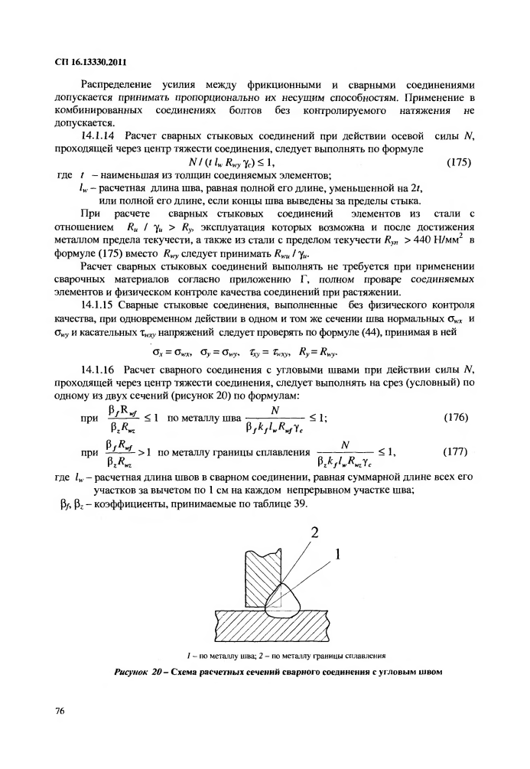
Ознакомление с нормативной литературой
Самостоятельная работа

Slide 32
Образец выполнения
Среднее напряжение в шве по формуле СП (СНиП) «Стальные конструкции»
Теоретический
коэффициент концентрации
Погрешность определения напряжений по СП и SCAD
Теоретические расчеты по СП (СниП)

Slide 33
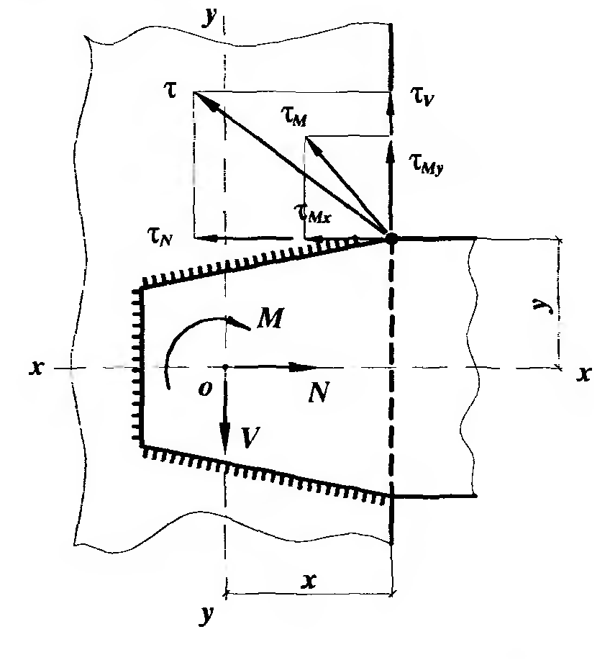
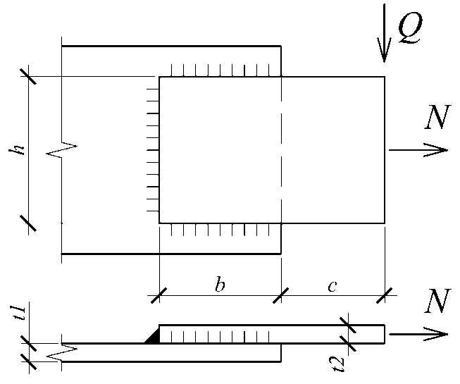
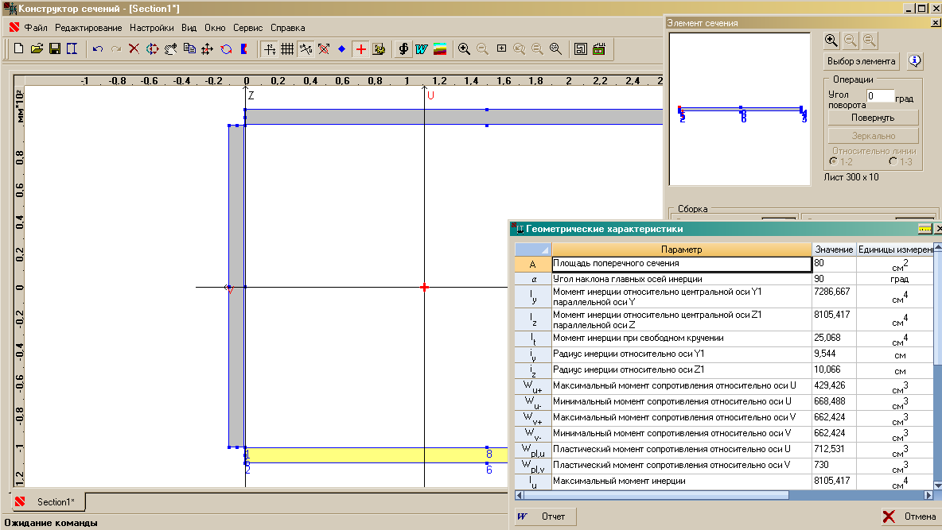
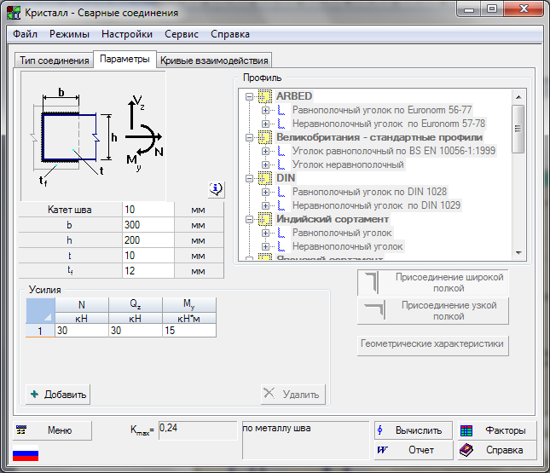
Возможное развитие
Представляет интерес сравнение теоретической работы сварного шва (полученное в результате решения учебной задачи) и моделирование этого шва в ВК SCAD Office
Исследование сложных нагружений

Slide 34
Виртуальные лабораторные работы для дисциплины «Конструкции из дерева и пластмасс»

Slide 35
ИССЛЕДОВАНИЕ НАПРЯЖЕННО-ДЕФОРМИРОВАННОГО СОСТОЯНИЯ КЛЕЕДЕРЕВЯННОЙ ИЗГИБАЕМОЙ БАЛКИ
Комплексная лабораторная работа №1

Slide 36
Цель работы
1. Изучение работы клеедощатой балки под нагрузкой
Задачи
1. Определить величины и характер распределения нормальных напряжений по высоте поперечного сечения балки;
Определить модуль упругости клееной древесины;
Построить теоретический и экспериментальный графики прогибов балки.

Slide 37
В работе используются
Инженерные методы расчета
Программы сателлиты ПК SCAD
ПК SCAD
Результаты натурных испытаний лабораторного образца

Slide 38
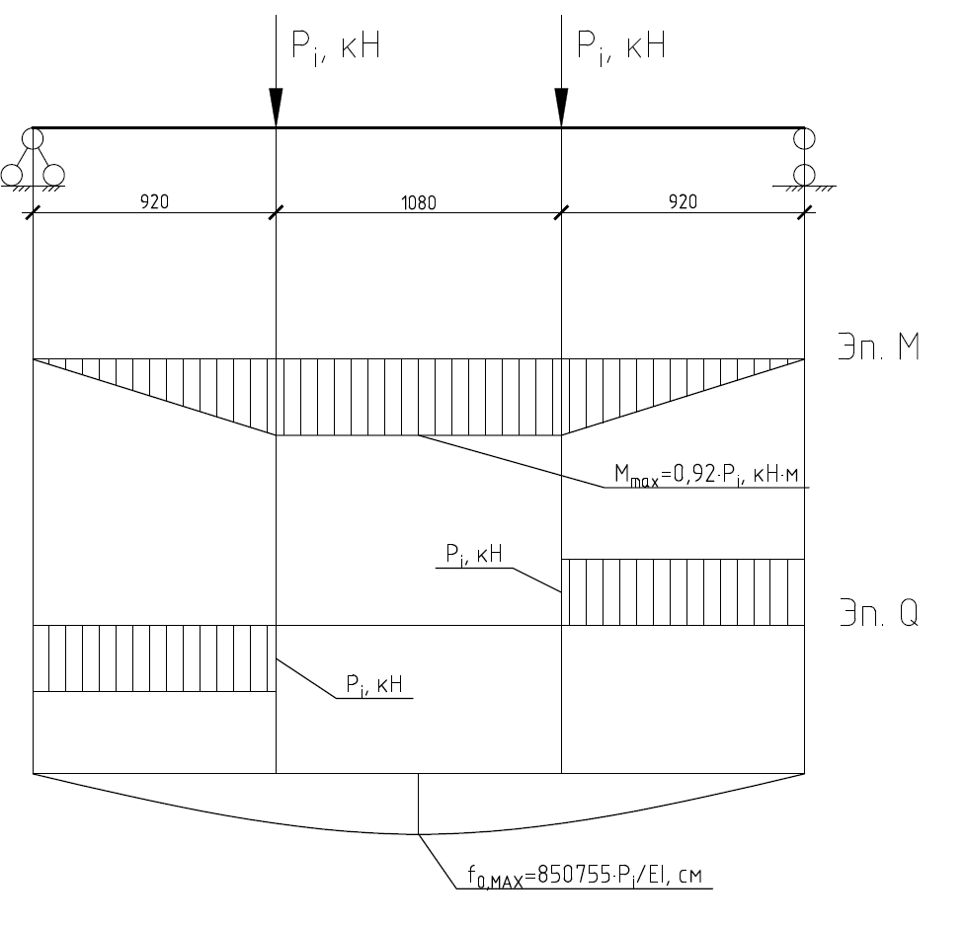
Расчетная схема исследуемой балки

Slide 39
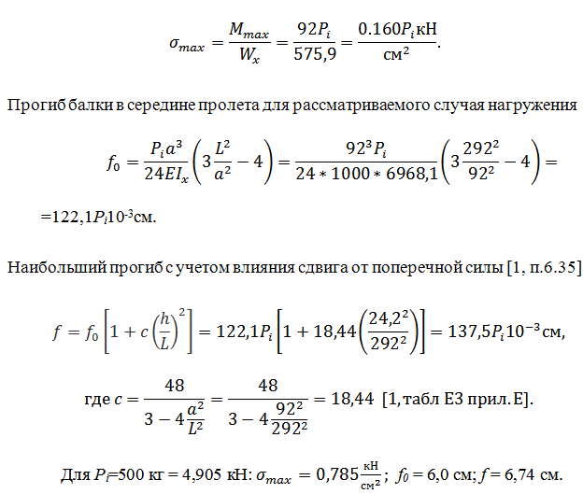
А. Инженерные методы расчета
Определение напряжений и деформаций по нормам проектирования

Slide 40
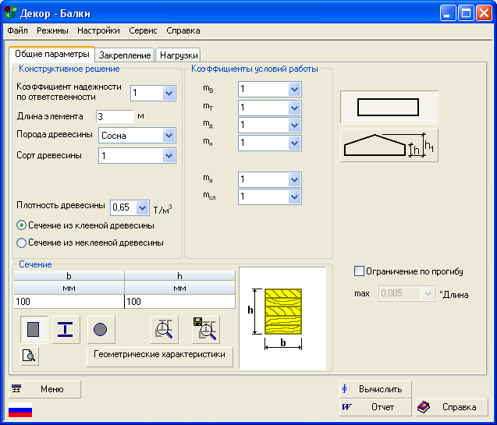
В. Программы сателлиты ПК SCAD
Использование программы ДЕКОР

Slide 41
С. ПК SCAD
Анализ различных КЭ моделей балки
Стержневая модель
Изотропная пластинчатая модель
Ортотропная пластинчатая модель
Модель из объемных элементов

Slide 42
Стержневая модель

Slide 43
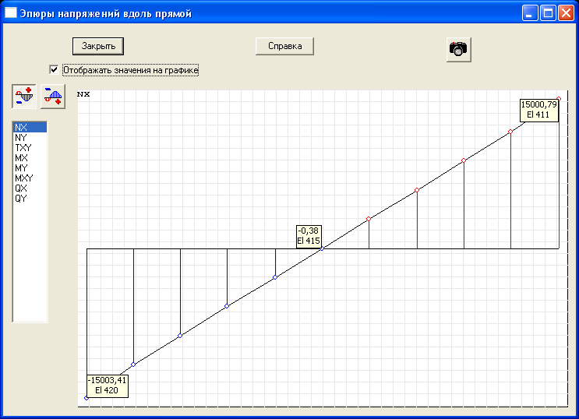
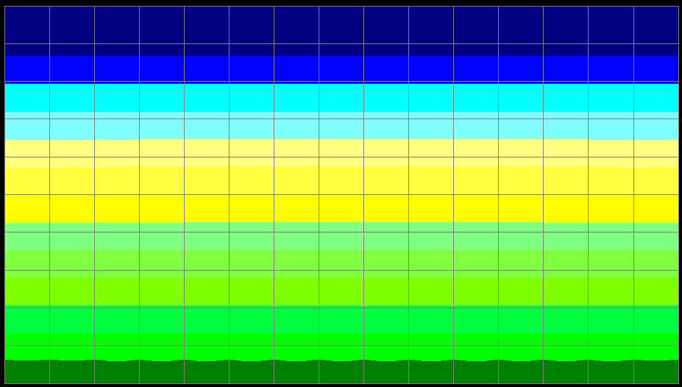
Модель изотропной пластины

Slide 44
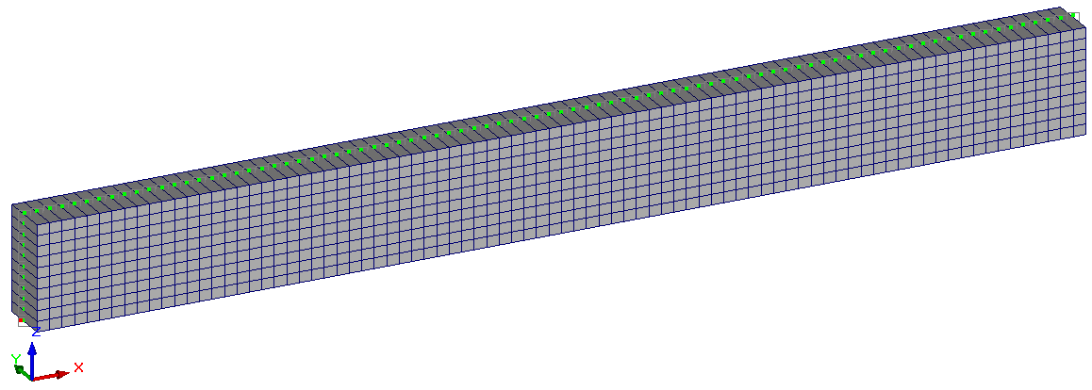
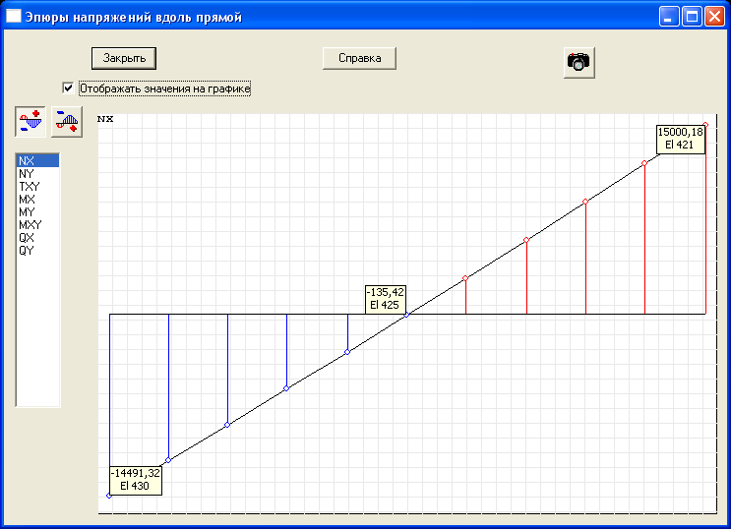
Модель ортотропной пластины

Slide 45
Модель из объемных элементов

Slide 46
Результаты численных исследований
№ | Модель | Напряжение, σ_{max,} МПа | К_{исп I} (P_{i}, кН) | Прогиб, см (P_{i}, кН) | К_{исп II} (P_{i}, кН)
1 | Теоретическая | 1,60P_{i} | 0,123P_{i} | 0,122P_{i} | -
2 | Стержневая SCAD (48 элементов) | - | - | 0,122P_{i} | -
3 | Плоская изотропная SCAD | 1,64P_{i} | 0,126P_{i} | 0,124P_{i} | -
4 | Объемная изотропная SCAD | 1,71P_{i} | 0,131P_{i} | 0,124P_{i} | -
5 | По СП с учетом сдвига | 1,60P_{i} | 0,123P_{i} | 0,137P_{i} | 0,117P_{i}
6 | ДЕКОР (SCAD) | - | 0.123P_{i} | 0,138P_{i} | 0,118P_{i}
7 | Плоская ортотропная SCAD | 1,62P_{i} | 0,125P_{i} | 0,151P_{i} 0,137P_{i}* | 0,129P_{i} 0,117P_{i}*

Slide 47
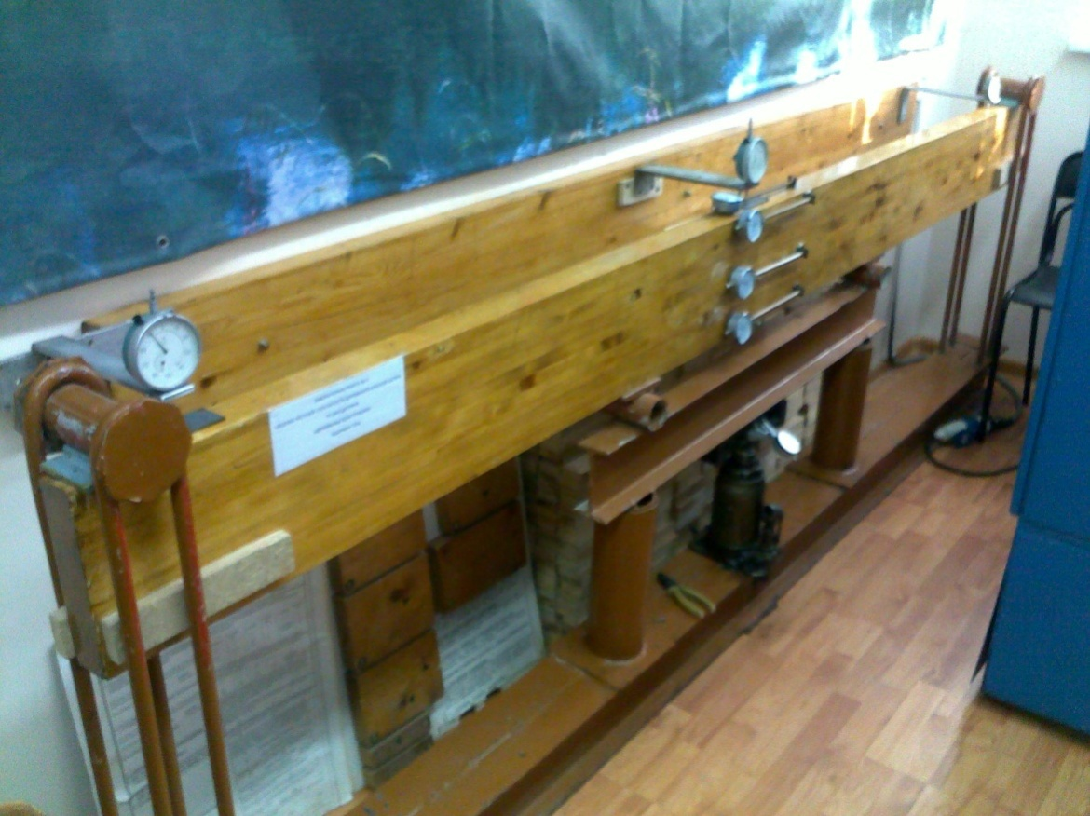
D. Испытание лабораторного образца

Slide 48
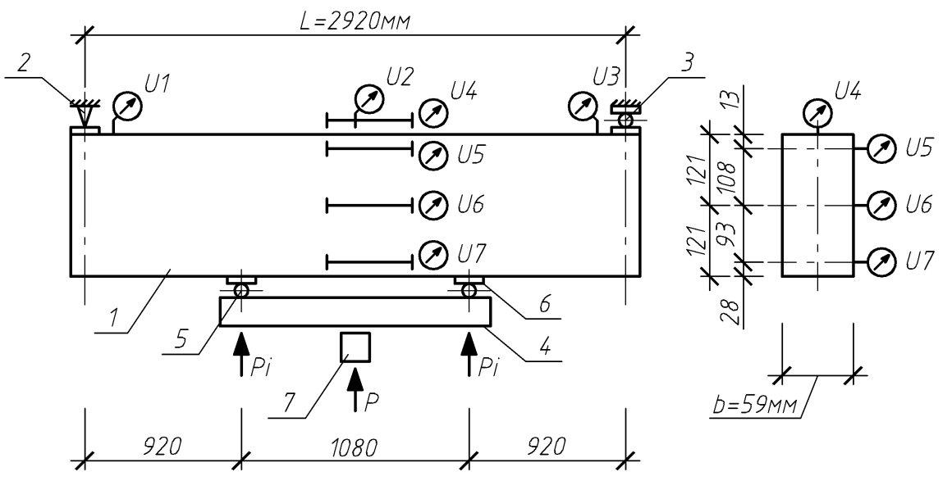
Схема испытательного стенда

Slide 49
График изменения прогибов

Slide 50
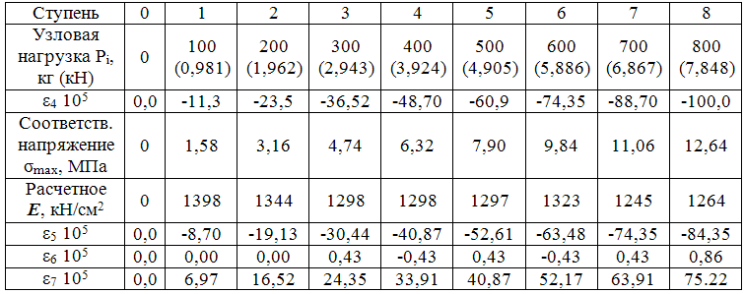
Определение модуля упругости

Slide 51
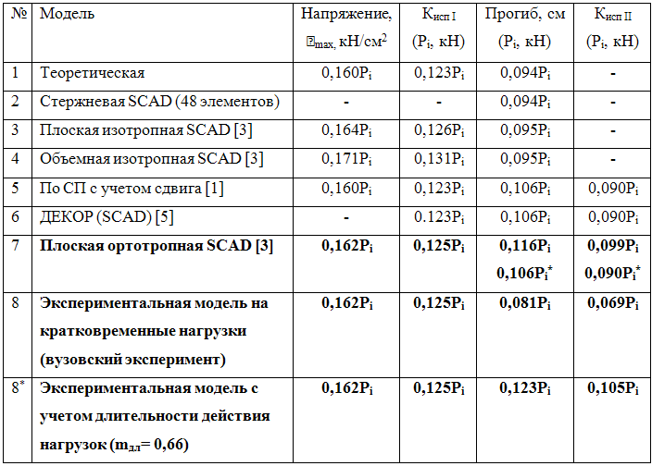
Сравнение результатов

Slide 52
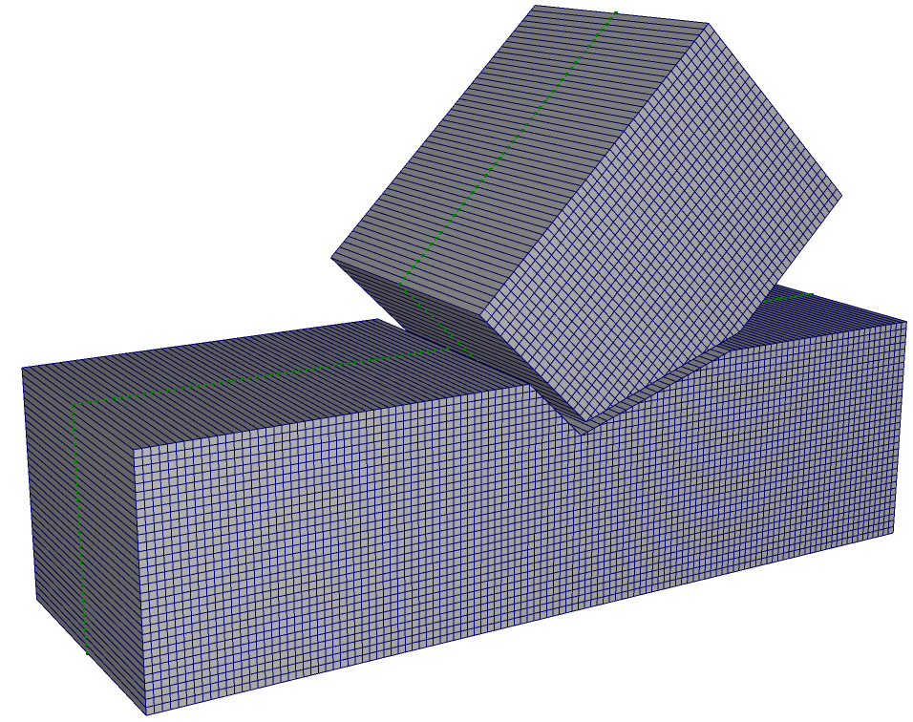
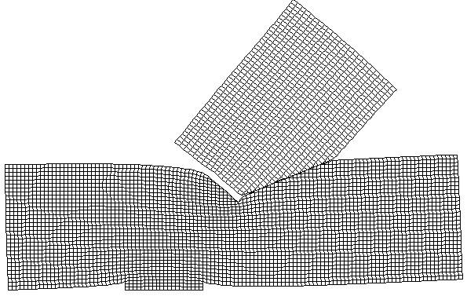
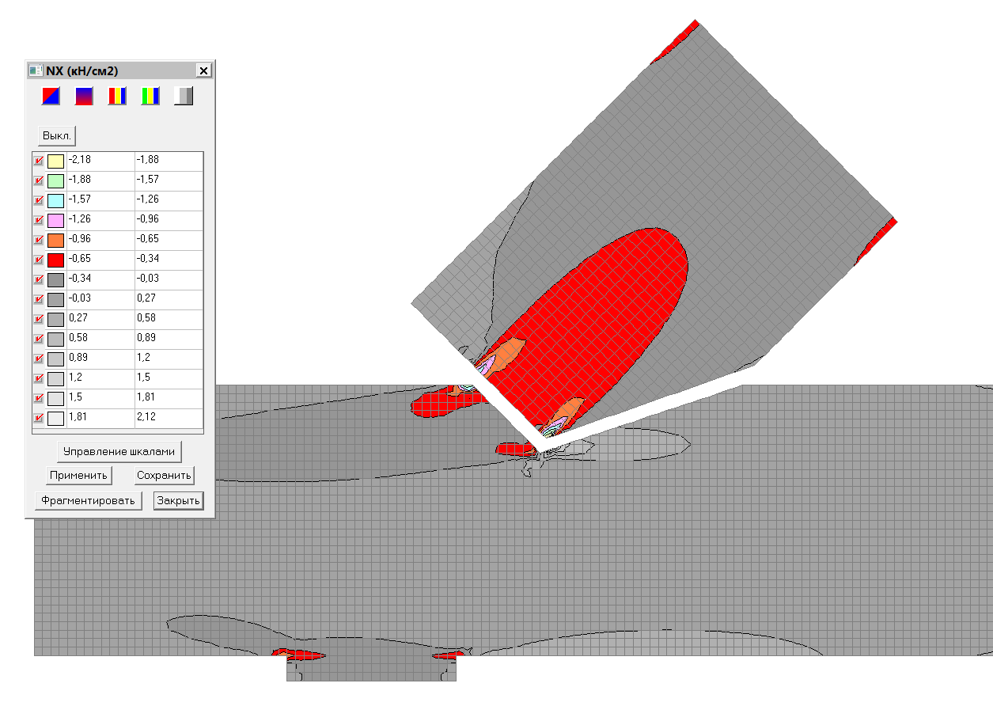
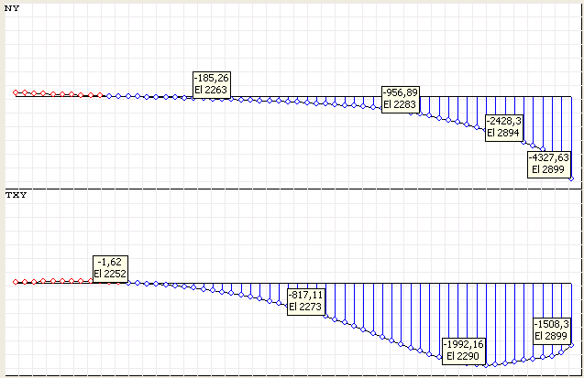
Лабораторные работы по анализу соединений ДК

Slide 53
Выполнение виртуальных работ позволяет
Каждому студенту выполнять индивидуальный эксперимент;
Внедрять в учебный процесс современные расчетные комплексы для решения конкретных задач
Получить базовые знания о методиках и подходах реализованных в программном продукте
Использовать различные методики, обобщать и сравнивать полученные результаты, формулировать выводы
ОДНАКО, максимальный эффект от виртуальных работ достигается при их выполнении совместно с физическим экспериментом на испытательном оборудовании

